Slide 1



Padrões de Projeto
Plataforma Colaborativa de Aprendizagem Gamificada
Doscente:
Felipe Silva
Discentes:
Hildemar Lemos de Santana Júnior
Kleberson de Jesus Sousa
Thiago Sampaio Santos

Slide 2
Estrutura da Apresentação
Padrões de Projeto
03
04
05
07
08
VISÃO GERAL
ARQUITETURA GERAL — VISÃO ESTRUTURAL
ARQUITETURA GERAL — DIAGRAMA DE CLASSES
PADRÕES DE PROJETO — VISÃO GERAL
PADRÕES ESTRUTURAIS
09
10
11
12
13
14
FACTORY & PRINCÍPIOS SOLID
EXECUÇÃO — FLUXO DE INTERAÇÃO
HISTÓRICO E DESFAZER AÇÕES
RELATÓRIOS GERADOS
RANKING GLOBAL E INTEGRAÇÃO EXTERNA
CONSIDERAÇÕES FINAIS
BORCELLE
02

Slide 3
VISÃO GERAL DO PROJETO
Plataforma colaborativa de aprendizagem gamificada, desenvolvida em Java, com foco em engajamento por meio de:
Desafios interativos (quizzes e exercícios de código)
Pontuação dinâmica e sistema de conquistas
Relatórios de desempenho e histórico de ações
Aplicando princípios SOLID e padrões GoF, o projeto prioriza modularidade, extensibilidade e divisão clara de responsabilidades.
03

Slide 4
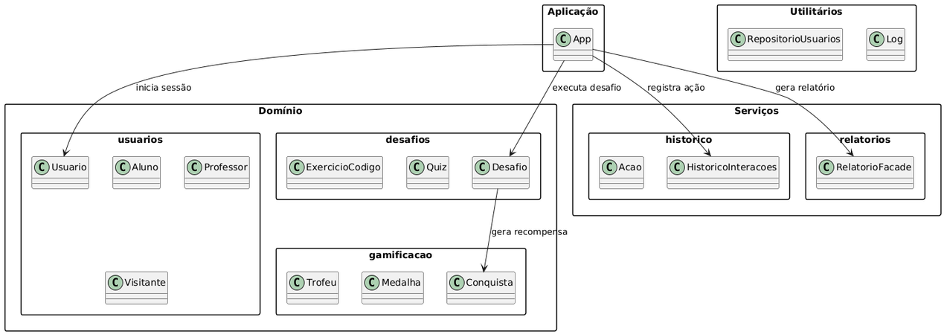
ARQUITETURA GERAL — VISÃO ESTRUTURAL
Camadas do Sistema:
Aplicação: inicia o fluxo (App.java)
Domínio: lógica de negócio (usuarios, desafios, gamificacao)
Serviços: ações e relatórios (historico, relatorios)
Utilitários: suporte e persistência (Log, RepositorioUsuarios)
Características:
Modularidade e separação de responsabilidades
Extensível para novos perfis, desafios e relatórios
Facilita manutenção e testes
04

Slide 5
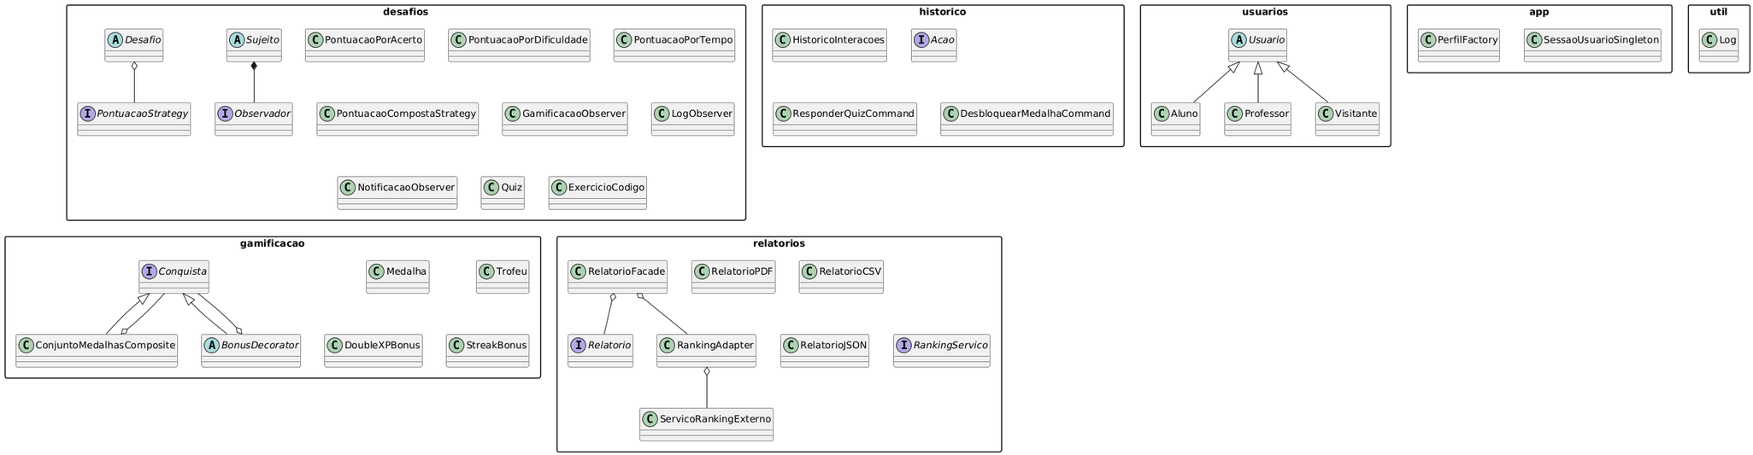
ARQUITETURA GERAL — DIAGRAMA DE CLASSES
Este diagrama representa a estrutura completa da plataforma, organizada por pacotes funcionais. Ele evidencia a modularidade do sistema e a aplicação de diversos padrões de projeto.
Destaques:
Separação por pacotes: usuários, desafios, gamificação, histórico, relatórios, útil
Relações entre classes e interfaces
Base para os padrões: Strategy, Observer, Command, Composite, Decorator, Adapter, Facade
05

Slide 6
PADRÕES DE PROJETO — VISÃO GERAL
Objetivo: Aplicar os principais padrões do catálogo GoF e os princípios SOLID para garantir um sistema flexível, coeso e fácil de manter.
Padrões Aplicados:
Comportamentais: Strategy, Observer, Command, Singleton
Estruturais: Composite, Decorator, Adapter, Facade
Criacionais: Factory
Benefícios:
Redução de acoplamento entre classes
Facilidade para extensão de funcionalidades
Clareza na organização e evolução do código
06

Slide 7
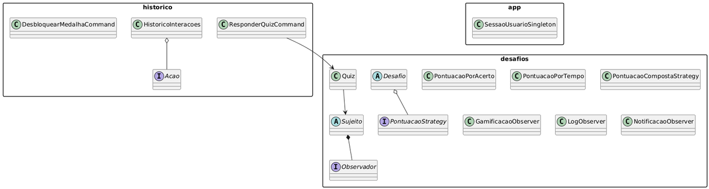
PADRÕES COMPORTAMENTAIS
Strategy
Define algoritmos de pontuação intercambiáveis
Exemplo: PontuacaoPorAcerto, PontuacaoPorTempo, PontuacaoCompostaStrategy
Observer
Notifica componentes após conclusão de desafios
Observadores: GamificacaoObserver, EmailObserver, LogObserver, NotificacaoObserver
Command
Encapsula ações como responder quiz e desbloquear medalha
Suporte a undo via HistoricoInteracoes
Singleton
Garante instância única para sessão (SessaoUsuarioSingleton) e histórico (HistoricoInteracoes)
07

Slide 8
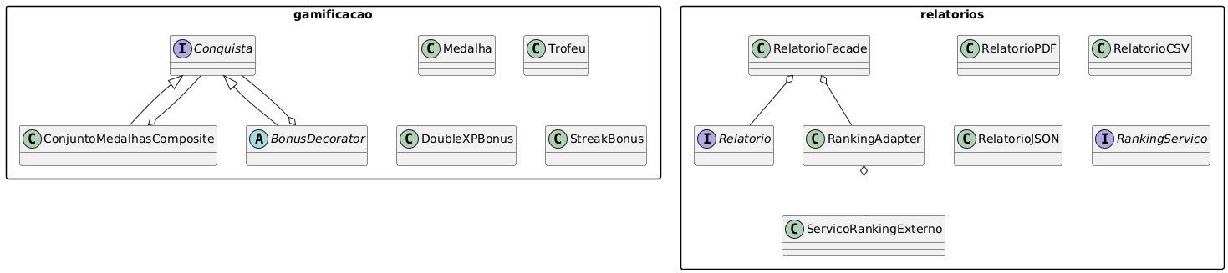
PADRÕES ESTRUTURAIS
Composite
Agrupa conquistas em estruturas hierárquicas
Exemplo: ConjuntoMedalhasComposite contém várias Conquista
Decorator
Adiciona comportamento extra às conquistas
Exemplo: DoubleXPBonus, StreakBonus decoram Conquista
Adapter
Adapta serviços externos de ranking à interface interna
Exemplo: RankingAdapter conecta ServicoRankingExterno
Facade
Simplifica acesso à geração de relatórios
Exemplo: RelatorioFacade coordena PDF, CSV, JSON e ranking
08

Slide 9
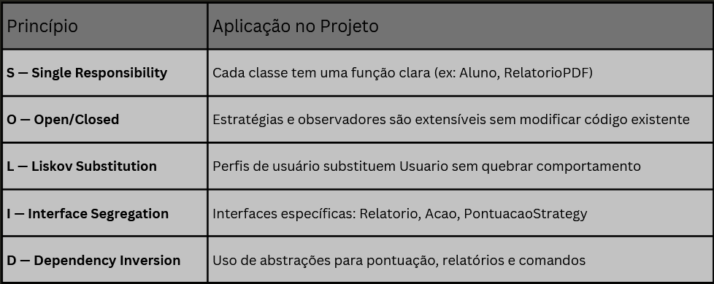
FACTORY & PRINCÍPIOS SOLID
Factory
Centraliza a criação de perfis de usuário
Exemplo: PerfilFactory instancia Aluno, Professor, Visitante com base no tipo
Princípios SOLID Aplicados
09

Slide 10
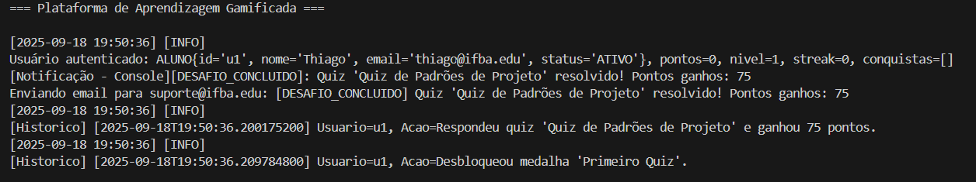
EXECUÇÃO — FLUXO DE INTERAÇÃO
Cenário Simulado: Um aluno acessa a plataforma, responde um quiz e recebe pontos e conquistas.
Etapas:
1 - Login do aluno via SessaoUsuarioSingleton
2 - Execução do desafio Quiz
3 - Cálculo da pontuação com PontuacaoStrategy
4 - Notificação de observadores (GamificacaoObserver, LogObserver)
5 - Registro da ação com ResponderQuizCommand
10

Slide 11
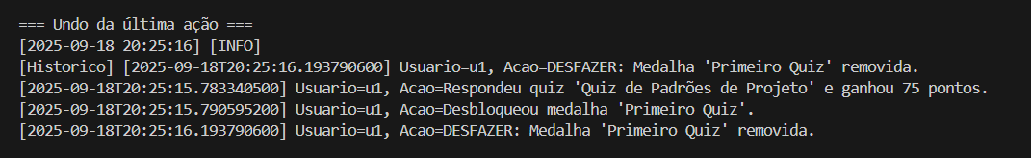
HISTÓRICO E DESFAZER AÇÕES
Funcionalidade: O sistema registra todas as interações do usuário e permite desfazer ações recentes, como conquistas obtidas.
Padrão Aplicado: Command — encapsula ações e permite reversão com desfazer()
Evidências no Projeto:
Trecho do terminal:
11

Slide 12
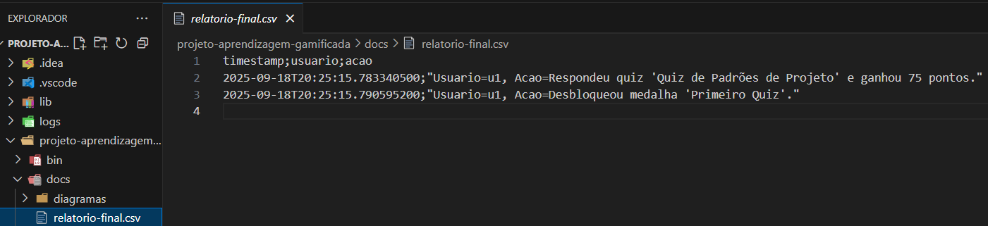
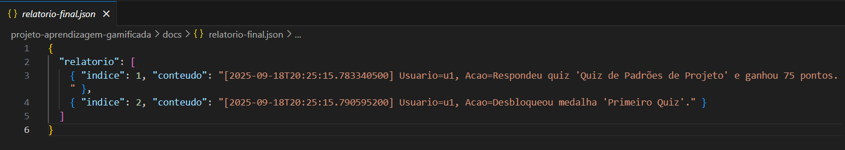
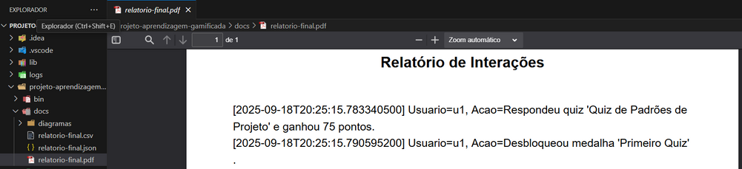
RELATÓRIOS GERADOS
Funcionalidade: Após cada interação, o sistema gera relatórios em múltiplos formatos para análise e registro.
Padrões Aplicados: Facade — RelatorioFacade centraliza a geração de relatórios
Adapter — RankingAdapter conecta com ServicoRankingExterno
Evidências no Projeto
relatorio-final.csv
relatorio-final.json
relatorio-final.pdf
12

Slide 13
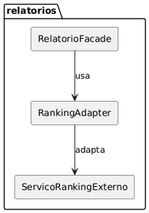
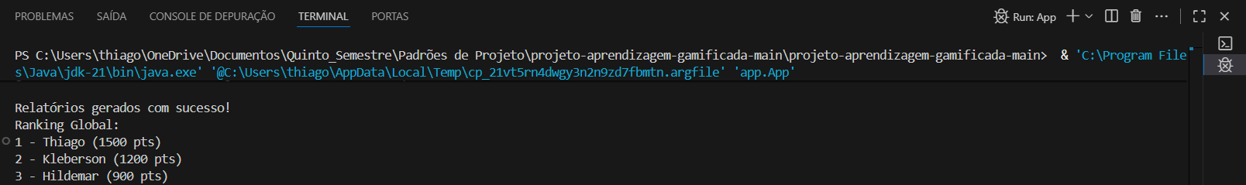
RANKING GLOBAL E INTEGRAÇÃO EXTERNA
Funcionalidade: Após a execução dos desafios, o sistema apresenta o ranking global dos usuários com base na pontuação acumulada.
Padrões Aplicados: Adapter — RankingAdapter conecta o sistema à API externa ServicoRankingExterno
Facade — RelatorioFacade centraliza o acesso ao ranking e relatórios
Arquitetura envolvida:
Adaptação de formato e protocolo para integração transparente
Evidências no Projeto
13

Slide 14
CONSIDERAÇÕES FINAIS
Resumo da Solução:
Plataforma modular e extensível para aprendizagem gamificada
Aplicação eficaz dos padrões GoF e princípios SOLID
Arquitetura bem definida com separação por camadas e responsabilidades
Destaques Técnicos:
Uso de Strategy, Observer, Command, Composite, Decorator, Adapter, Facade, Factory
Geração de relatórios em múltiplos formatos
Histórico de ações com suporte a desfazer
Integração com serviço externo de ranking
Próximos Passos:
Expansão de tipos de desafios e conquistas
Integração com banco de dados e autenticação real
Interface gráfica para experiência do usuário
14

